Slide 1
PRODUCT PROFILE POLICY - VOUCHER
Giau.nguyen@asiamedia
0973 050 998
Aig.asiamedia.vn

Slide 2
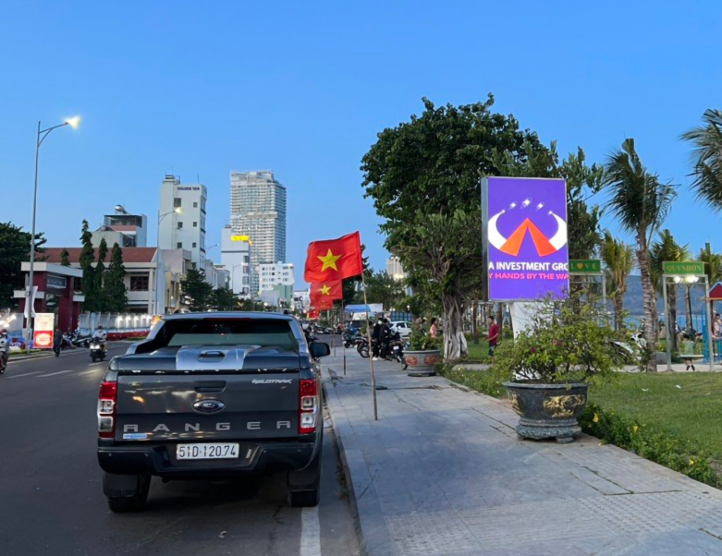
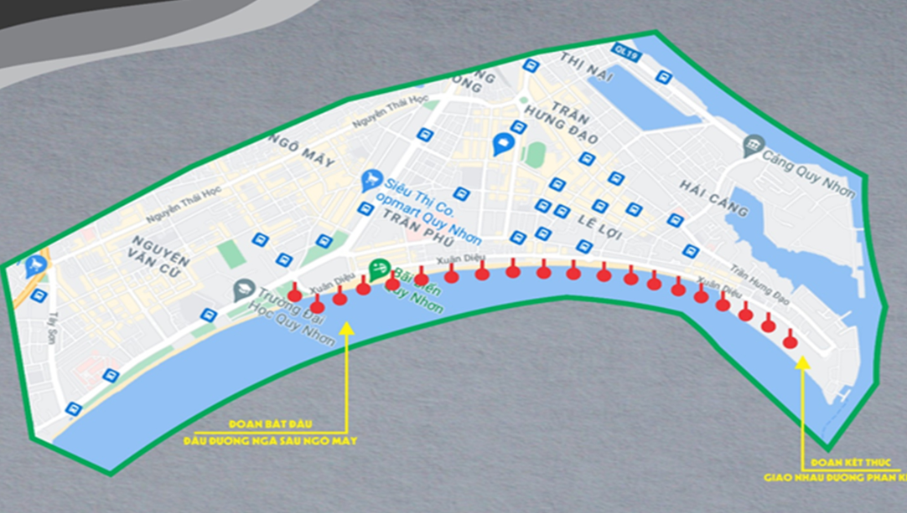
HỒ SƠ SẢN PHẨM
HỘP ĐÈN + WIFI FREE TẠI ĐƯỜNG XUÂN DIỆU, QUY NHƠN, BÌNH ĐỊNH (22 VỊ TRÍ, MỖI VỊ TRÍ: 01 MẶT)
THÔNG TIN CHUNG
Kích thước : 1,78mW ngang x 3.3mH cao x 01 side
Lưu lượng : 500.000 lượt/ngày

Slide 3
LÝ DO NÊN BOOKING D-OOH
01
Thị trường sôi động .Lưu lượng người qua lại lớn hơn
3.000.000 nguời / ngày trên các tuyến đường
AIG Communications cung cấp một hệ sinh thái sản phẩm đa dạng và tiên tiến, tập trung vào lĩnh vực quảng cáo ngoài trời và các giải pháp công nghệ hỗ trợ. Hệ thống sản phẩm của chúng tôi bao gồm:
Quảng cáo ngoài trời (OOH) và truyền thông số (DOOH) Biển quảng cáo LED: Các màn hình LED lớn với độ phân giải cao, cho phép hiển thị nội dung quảng cáo sống động, hấp dẫn, và dễ dàng thay đổi theo thời gian.
Biển quảng cáo truyền thống: Các biển quảng cáo tĩnh tại những vị trí chiến lược, giúp tăng cường nhận diện thương hiệu.Có mặt sản phẩm toàn quốc
02
Gắn kết thương hiệu với không gian công cộng
03
Định vị hình ảnh của thương hiệu mạnh mẽ
04
Tiếp cận nhiều đối tượng khách hàng, bao gồm các Khách hàng không sử dụng MXH
05
Hiển thị liên tục, không thể bỏ qua 24/7
06
Các biển quảng cáo lớn, hình ảnh ấn tượng giúp thương hiệu nổi bật và dễ dàng được ghi nhớ
VỊ TRÍ OOH VÀ DOOH TRÊN TOÀN QUỐC
VỚI
07
Tạo cảm giác uy tín, kích thích mua hàng cao
ex-dooh.asiamedia.vn 0988 858 958 info.asiamedia.vn
https://ex-dooh.asiamedia.vn/customer-experience-management/

Slide 4
THỂ Lfi THAM GIA NHẬN VOUCHER
POLICY - VOUCHER 2024
Thời gian áp dụng: Chương trình bắt đầu từ 01/11/2024 Đến hết 31/12/2024
Điều kiện tham gia: Tất cả các khách hàng, bao gồm cả khách hàng mới và khách hàng cũ của AIG đều có cơ hội nhận được voucher giá trị.
Khách hàng chỉ cần ghé thăm, mua sản phẩm hoặc sử dụng dịch vụ tại AIG để nhận voucher.
Giá trị voucher: Mỗi 1 điểm tích lũy tương ứng với 35 triệu VNĐ. Giá trị voucher có thể lên đến hàng tỷ đồng, tùy thuộc vào số điểm tích lũy của từng khách hàng.
Cách tính điểm và sfi dụng voucher:
Điểm tích lũy được tính dựa trên tổng giá trị các sản phẩm và dịch vụ mà khách hàng đã mua hoặc sử dụng tại AIG.
Quý khách có thể đổi voucher này để nhận các sản phẩm và dịch vụ của AIG theo quy định.
Cơ hội nhận voucher:
Mỗi lần mua hàng hoặc sử dụng dịch vụ tại AIG, khách hàng sẽ có cơ hội tích lũy điểm và nhận voucher giá trị.
Số lượng voucher có hạn, áp dụng theo nguyên tắc "đến hết thì hết", vì vậy quý khách nhanh tay tham gia để không bỏ lỡ cơ hội.

Slide 5
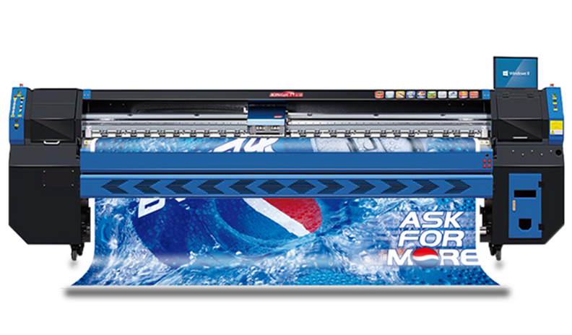
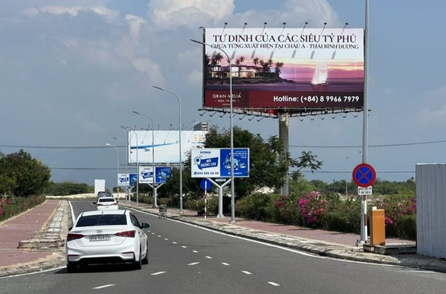
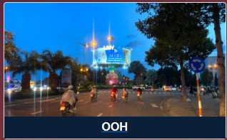
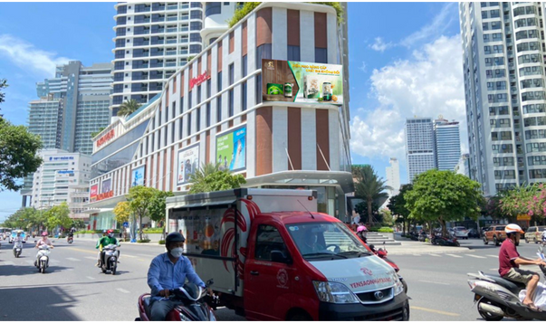
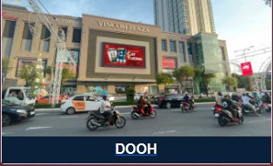
POLICY - VOUCHER 2024
Tặng Thay Bạt
Tặng Combo Quảng cáo
Tặng Logo
Tặng Thời Gian Quảng Cáo
Tặng Bộ Marketing stratege
Tặng Phát sóng LED

Slide 6
MARKETING STRATEGYS
E-magazine
E-magazine
Landing page
Landipage của AIG không chỉ là một trang đích đơn thuần, mà còn là một công cụ mạnh mẽ giúp thu thập dữ liệu, phân tích hành vi khách hàng và tối ưu hóa chiến dịch marketing. Với giao diện thân thiện và tối ưu hóa cho SEO, Landipage giúp tăng cường hiệu quả chuyển đổi, từ đó nâng cao ROI cho các chiến dịch quảng cáo của bạn.
E-Magazine của AIG không chỉ là một trang tạp chí điện tử, mà còn là một nền tảng giúp thương hiệu của bạn kể câu chuyện, chia sẻ giá trị và tạo dựng mối liên hệ sâu sắc với độc giả. Với nội dung đa dạng và chất lượng cao, E-Magazine là công cụ lý tưởng để xây dựng hình ảnh thương hiệu uy tín và chuyên nghiệp cùng với đội ngũ Biên tập viên Chất lượng
TwoCtv
Local wifi
Wifi marketing là một chiến lược tiếp thị kỹ thuật số sử dụng mạng Wifi công cộng để tương tác với và thu thập thông tin từ khách hàng. Khi người dùng kết nối vào mạng Wifi công cộng, họ thường phải cung cấp thông tin cá nhân hoặc đăng nhập bằng tài khoản xã hội (ví dụ: Facebook, Google) để truy cập Internet.
TwoCtv, kênh video độc quyền của AIG, là cầu nối giữa thương hiệu và khách hàng thông qua ngôn ngữ hình ảnh và âm thanh sống động. Sự kết hợp giữa nội dung hấp dẫn và hình ảnh chất lượng cao trên TWOCTV không chỉ giúp thông điệp của bạn dễ dàng tiếp cận và ấn tượng với khán giả, mà còn tăng cường sự tương tác và gắn kết với khách hàng.

Slide 7
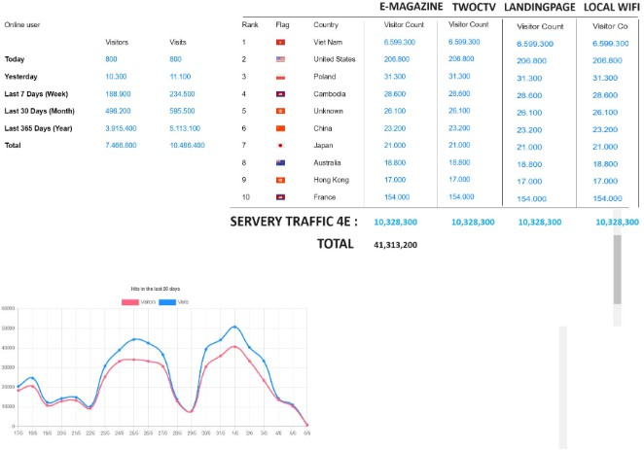
TRAFFIC 4E
Kết hợp sức mạnh của E-Magazine, TWOCTV, Landipage, và Local WiFi Marketing vào chiến lược quảng cáo OOH và LED, AIG không chỉ giúp thương hiệu của bạn “phủ sóng” khắp mọi nơi mà còn tạo dựng một ấn tượng sâu đậm, lâu dài trong tâm trí khách hàng. Đây là chìa khóa để mở ra cánh cửa thành công, đưa thương hiệu của bạn vươn xa trên thị trường cạnh tranh khốc liệt.
Từ việc kể chuyện thương hiệu đến tương tác trực tiếp và cá nhân hóa, mỗi nền tảng đều đóng góp vào việc tăng cường sự liên kết và gắn kết giữa thương hiệu và khách hàng, mang lại giá trị thực sự cho mỗi chiến dịch quảng cáo.
Traffic của 4 Nền tảng thể hiện phân tích chi tiết về lượt tương tác, số lần nhấp vào liên kết, số lần chia sẻ nội dung và lượt theo dõi . Nâng cao giá trị quảng cáo và thương hiệu của bạn !

Slide 8
MẠNG LƯỚI TOÀN CẦU
PADOOH APP BÁN HÀNG KẾT NỐI ĐA QUỐC GIA
PADOOH là một nền tảng kết nối thị trường quảng cáo ngoài trời tại Việt Nam, phục vụ 7 quốc gia: Việt Nam, Hàn Quốc, Singapore, Thái Lan, Indonesia, Malaysia và Nhật Bản.
Với vai trò là cây cầu giữa các bên liên quan, PADOOH cung cấp một nền tảng mượt mà cho việc bán hàng thông qua ứng dụng.
Sản Phẩm D-OOH của AIG D-OOH (Digital Out-of-Home) là sản phẩm quảng cáo ngoài trời của AIG, được cập nhật tại ex-dooh.asiamedia.vn. và adtechasia.sg. Ex- Dooh, adtech qua nền tảng này, cung cấp sản phẩm D-OOH cho khách hàng trên 7 quốc gia.
Lợi Ích Hiệu quả: D-OOH và linh kiện thiết bị mang lại hiệu quả cao và tiếp cận đối tượng mục tiêu một cách hiệu quả ngành quảng cáo ngoài trời.
Kết nối toàn cầu: PADOOH giúp kết nối khách hàng toàn cầu với chủ bảng quảng cáo ở 7 quốc gia.
ĐĂNG KÝ PHÁT TRIỂN KINH DOANH
Tạo Hồ Sơ Đăng Ký tại link apply network : padoooh.global.asiamedia.vn

Slide 9
THANK
YOU
ADVERTISING ECOSYSTEM
https://aig.asiamedia.vn DOOH E-COMMERCIAL RENTAL LOCATION
https://ex-dooh.asiamedia.vn
EQUIPMENT
https://adtechasia.sg

